Slide 1
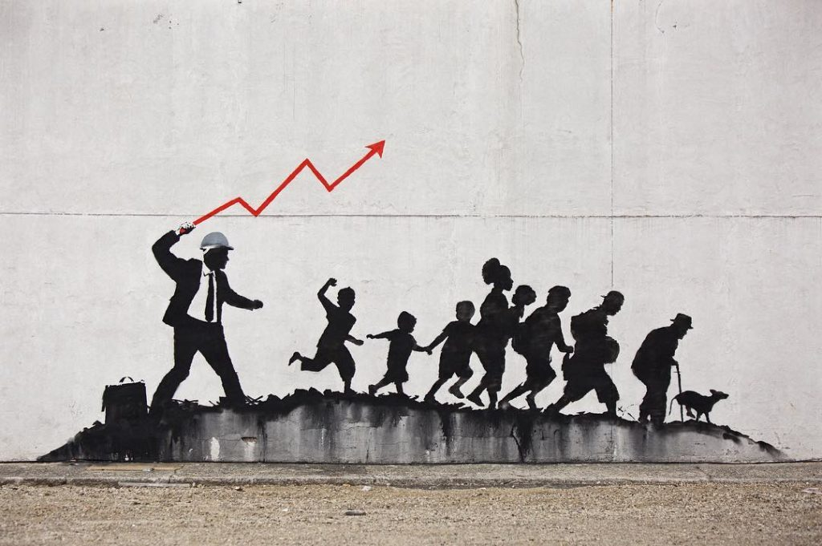
Moc
SOCb2021 Politická sociologie

Slide 2
Co je to moc? Tradiční pohled.
Schopnost ovlivnit činy, jednání nebo myšlení ostatních
Koncept autority (Weber) – legitimní, sociálně certifikovaná moc nad ostatními
Weber: tradiční, charismatická nebo racionálně-legální (byrokratická) autorita/panství
Moc nemusí být vždy legitimní (násilí, donucení)
Moc nemusí být vždy „tvrdá“ (síla, vydírání) - hard vs. soft power – síla vs. hodnoty, normy

Slide 3
Jak studovat moc?
Rozhodovací přístup – jednání lidí
Reputační přístup
Strukturální/relační přístup

Slide 4
Dimenze moci: kdo rozhoduje?
Obecné vnímání:
Pluralistické/politologické pojetí – vyrovnávání zájmů
Konec ideologie
Hledání technických řešení
Institucionální vymezení (např. ústavní pozice, „vláda na čas“)
Ale:
Kdo opravdu může rozhodovat, kdo je součástí politické elity?
Čí názory a ideje převládají?
Jaké zájmy jsou realizovány?
Jaké jsou neinstitucionální formy této realizace? (varování, ponižování, hrozby, násilí)

Slide 5
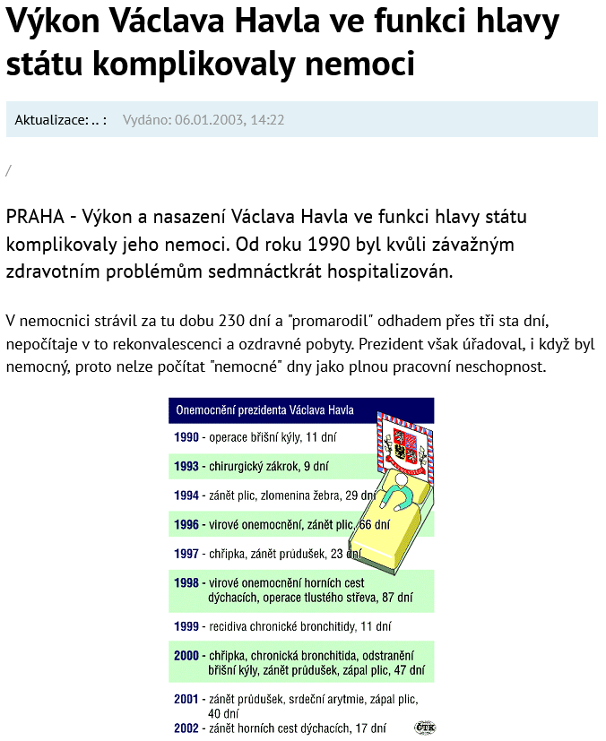
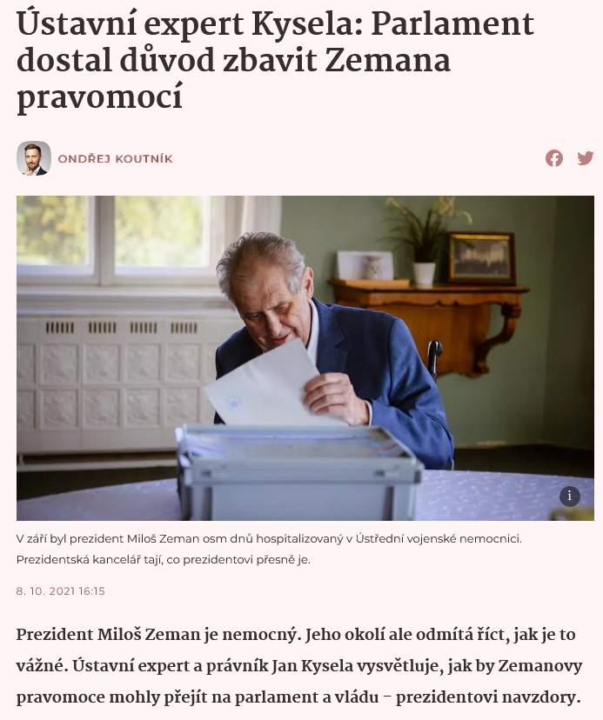
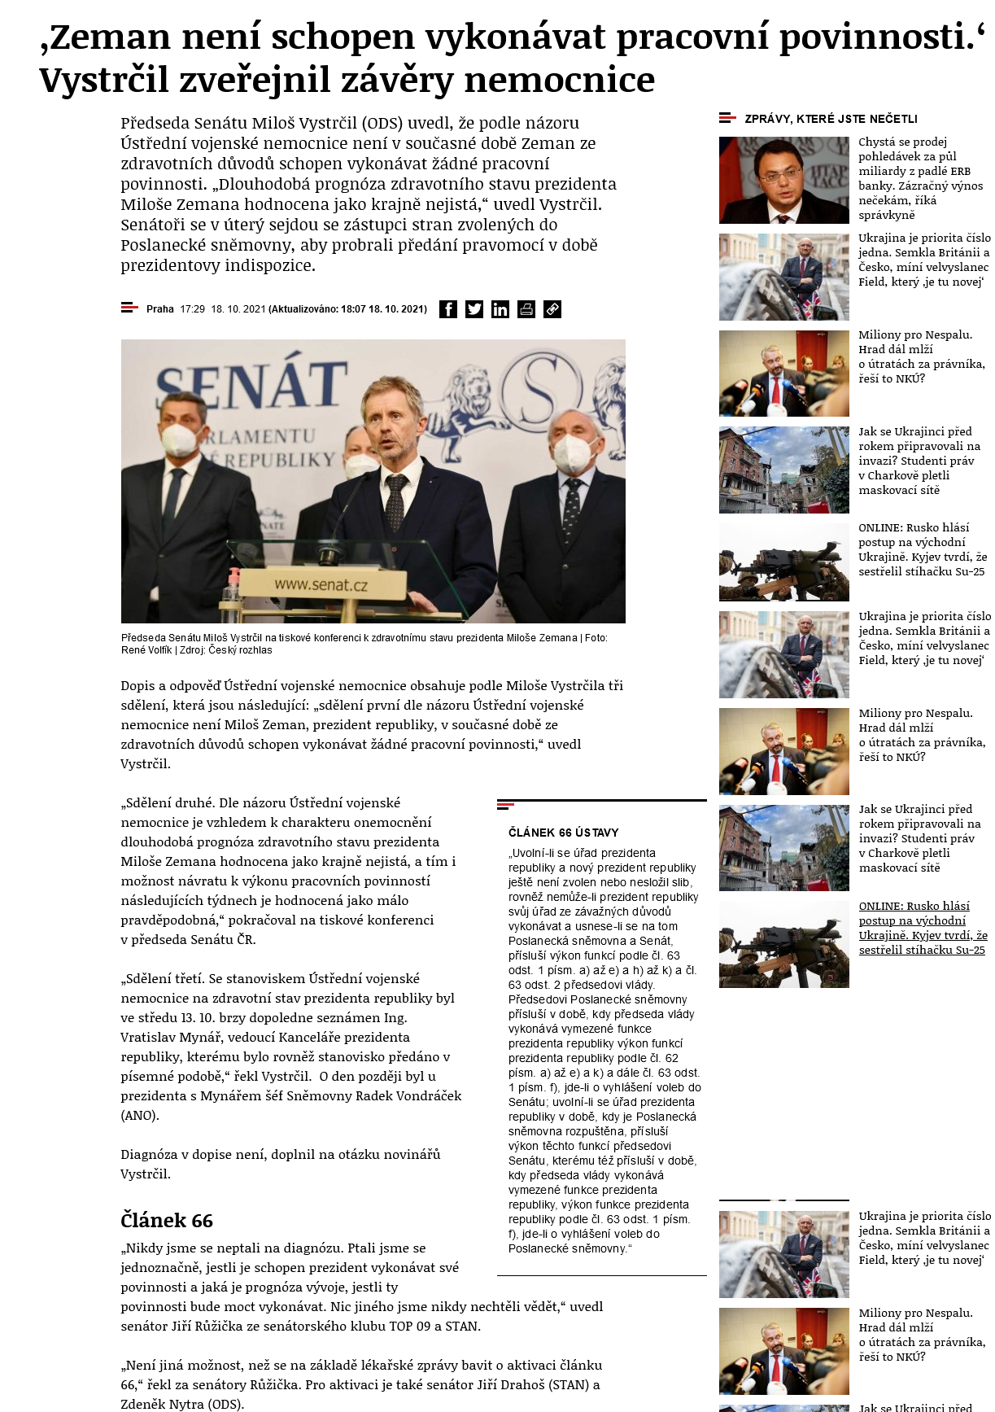
Kdo rozhoduje?

Slide 6
Strukturální přístup: Medicejové (Padgett, Ansel 1993)

Slide 7
Strukturální přístup: Brněnské interlocking directorates (D. Křída, 2022)

Slide 8
Dimenze moci: kdo nerozhoduje ač má kapacitu?
méně viditelné aspekty moci
nerozhodování: nastavení agendy pro rozhodování, zúžení témat diskuse, skrze ovlivnění hodnot, rituálů, myšlenek, procedur (ne-artikulace latentního konfliktu) (Bachrach, Baratz)
mobilization of bias (Schattschneider) – využívání některého typu konfliktu, potlačování jiného
moc není pouze donucení a autorita, ale také vliv a manipulace
lze pozorovat během otevřeného konfliktu zájmů mezi těmi, co rozhodují a těmi, jejichž téma je z konfliktu vyřazeno

Slide 9
Dimenze moci: jak se moc prosazuje ideologicky?
Ovlivňování vnímání, poznávání a preferencí lidí tak, že akceptují svoji roli ve stávajícím řádu věcí
Koncept dominance/hegemonie (Gramsci)
Zvnitřnění omezení – přání a myšlenky pak jsou v souladu se systémem dominance
Skrze „pokřivení úsudku“ se lidé identifikují s nastavením, které nepodporuje jejich zájmy (a můžou k němu získat i pozitivní přístup)
Vs. Foucault – nic jako „zájmy“ neexistuje, vše je předmětem mocenských vztahů

Slide 10
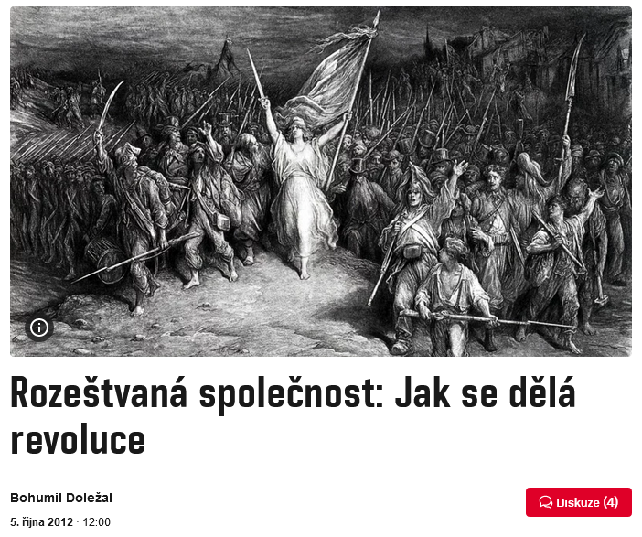
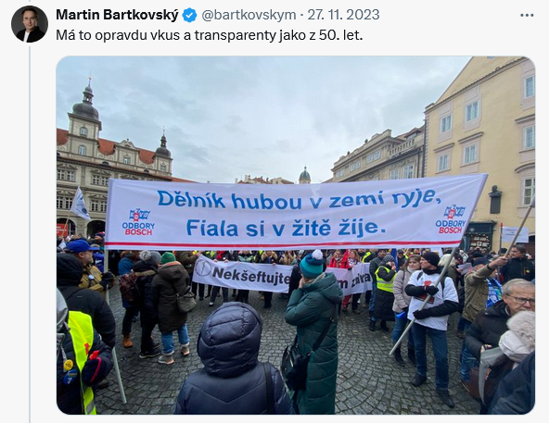
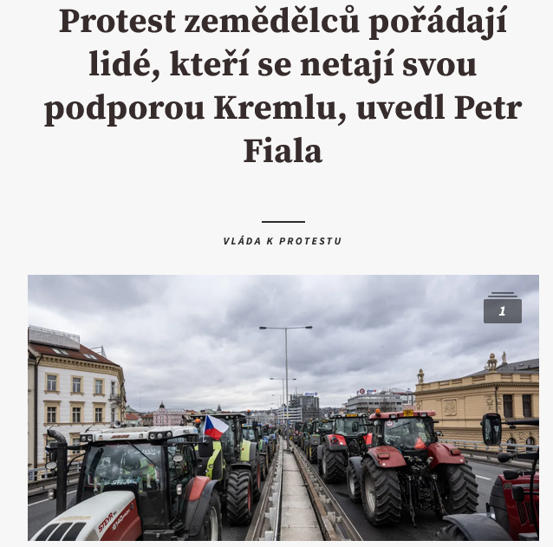
Potlačování odporu (Ch. Tilly)
Pokud moc ohrožuje jasně definované zájmy určitých sociálních skupin, proč se jejich členové nebouří?
bouří se, ale skrytě
jsou kompenzováni jinak
skrze sledování jiných hodnot zůstávají identifikováni se systémem, který je vykořisťuje
mystifikace, represe, nedostupnost alternativních ideologických rámců (ovlivnění percepcí, poznání a preferencí ovládaných tak, aby přijali status quo)
účinky síly a setrvačnosti
vysoké náklady na protest
kombinace výše uvedeného

Slide 11
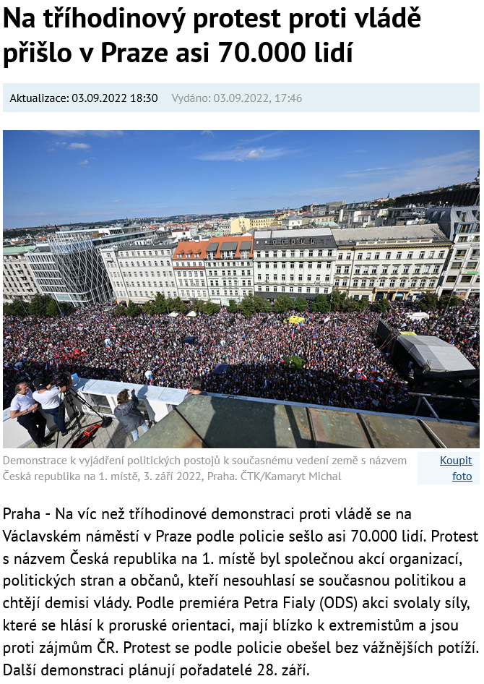
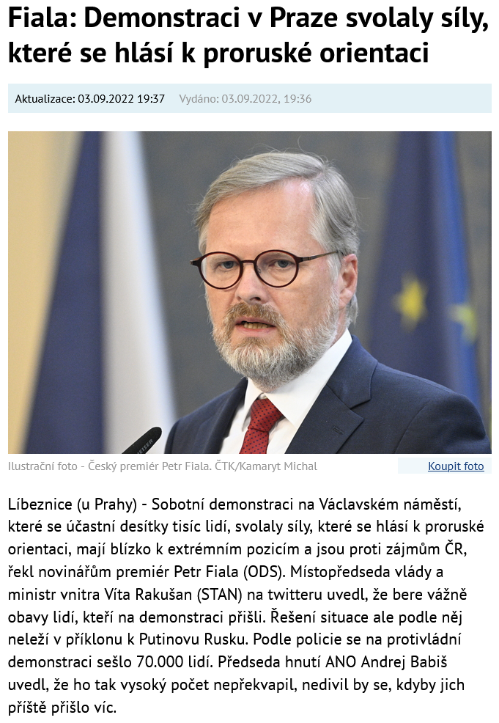
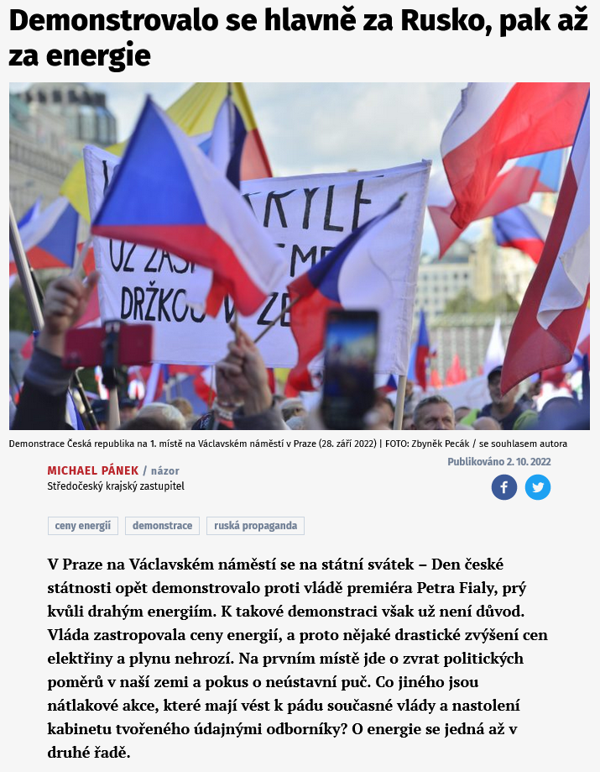
Jaký typ konfliktu je zviditelňován/potlačován?

Slide 12
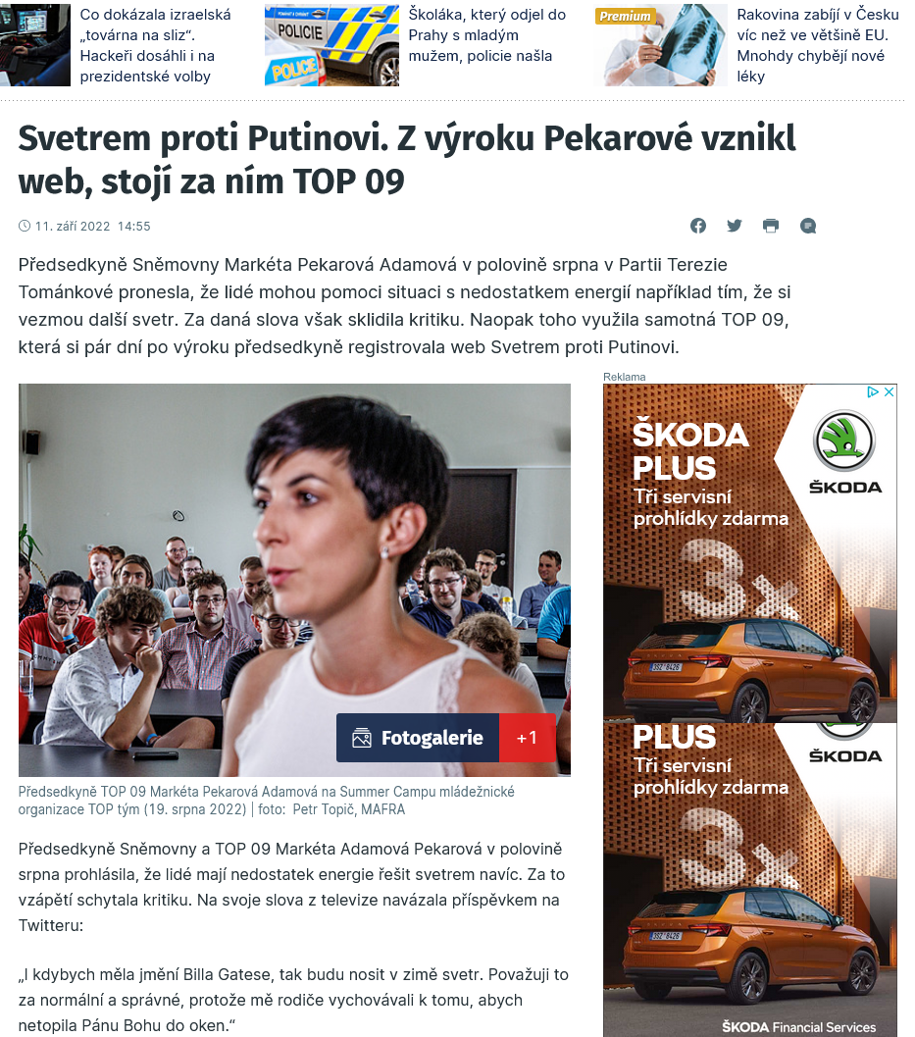
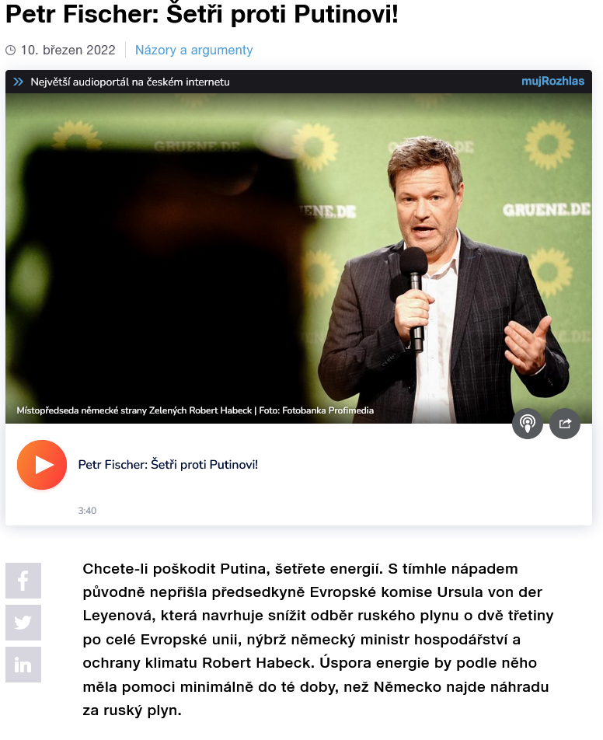
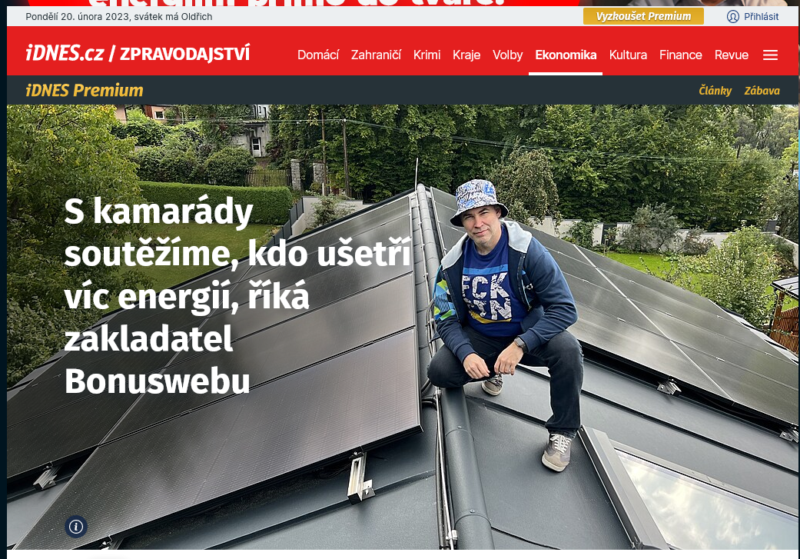
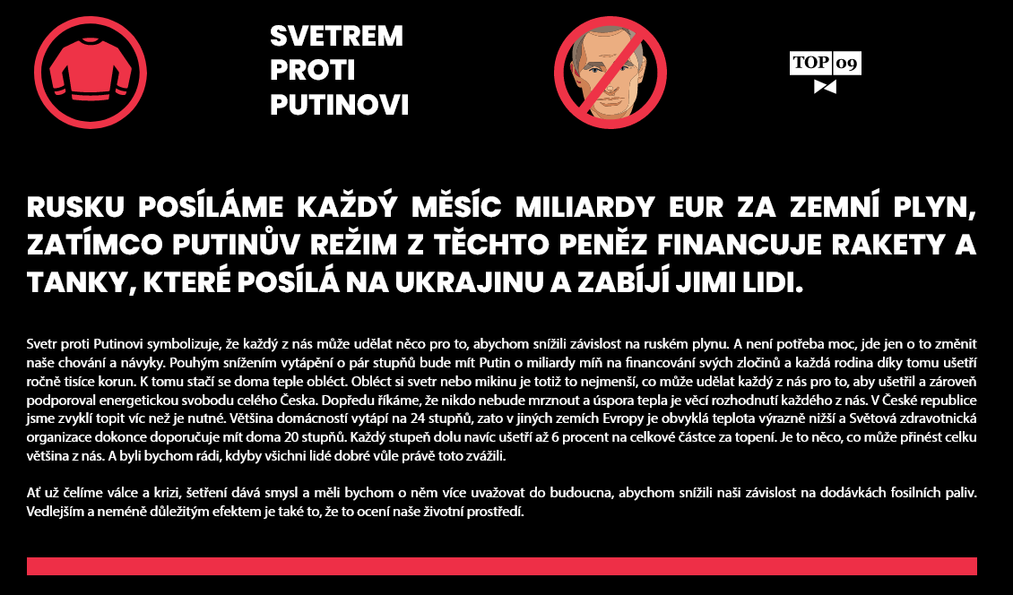
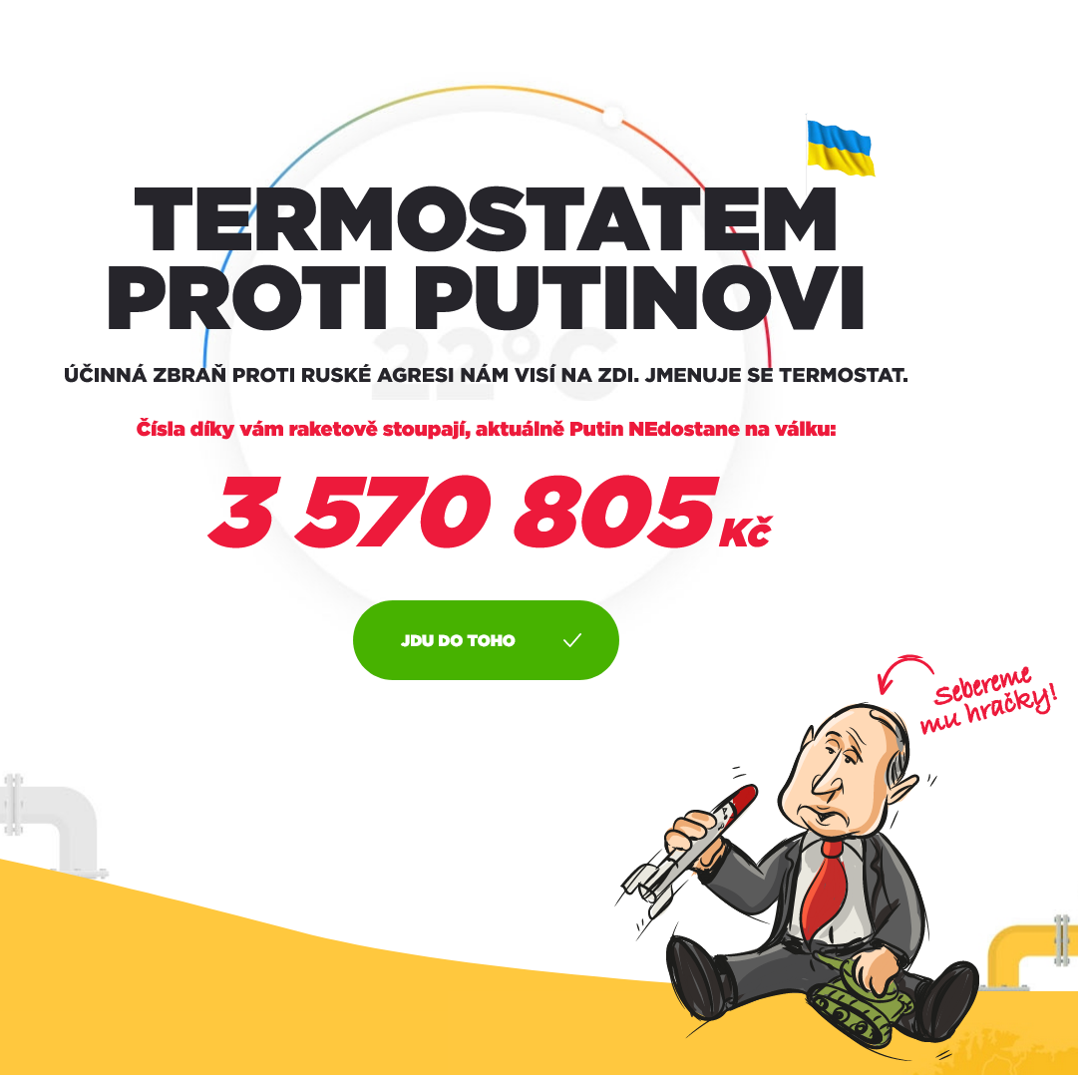
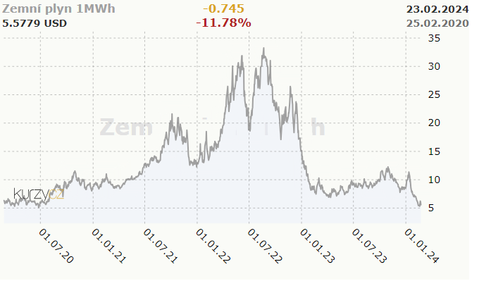
Jaký typ problému není vidět?

